Slide 1
機械学習 より実践的な前処理
Pythonによる機械学習入門
第１０章

Slide 2
P345
CONTENTS
１０．１ | さまざまなデータの読み込み
１０．２ | より高度な欠損値の処理
１０．３ | より高度な外れ値の処理
１０．４ | 第１０章のめとめ
１０．５ | 練習問題
１０．６ | 練習問題の解答

Slide 3
P346
１０．１
さまざまなデータの読み込み
P346～P362
１０．１．１
表データの区切り文字
P346～P349
bike.tsv の各列の意味
列名 | 意味
dteday | 日付
weekday | 曜日（０＝日、・・・６＝土）
weather_id | 天気
holiday | 祝日フラグ（普通の土日は含めない）
workingday | 平日フラグ
cnt | 利用者数
cnt を予測する回帰モデルを作る

Slide 4
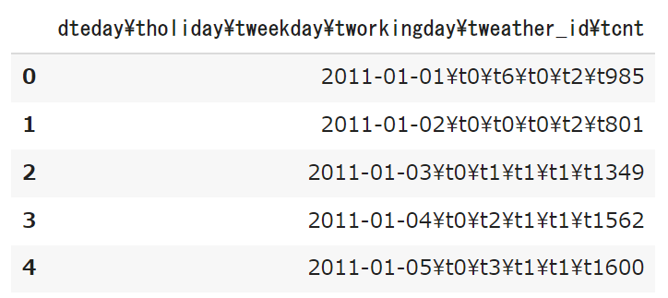
P347
コード10-1 bike.tsv を読み込む
# P347 code10-1
# pandasをインポート、別名 pd
import pandas as pd
# bike.tsvを読み込む
df = pd.read_csv('bike.tsv')
# 先頭の５行を表示
df.head()
実行結果
今まで通りの表示ではない
👇
読み込みファイルの区切り文字が原因

Slide 5
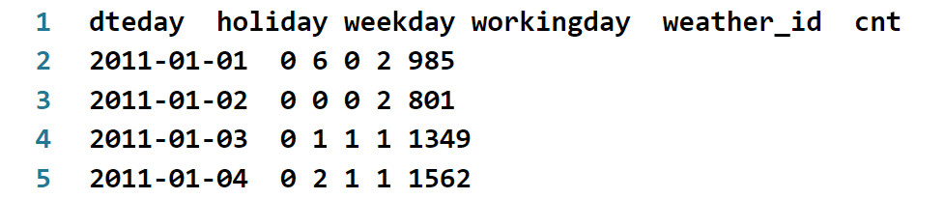
P348
bike.tsv をエディタ（VSCODE）
でオープン
区切り文字がカンマではなく
タブ（Tab）文字

Slide 6
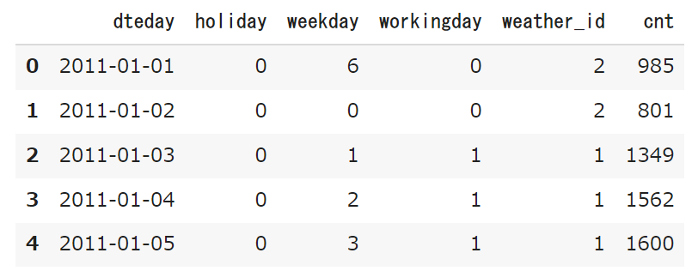
P348
コード10-2 read_csv 関数にパラメータ引数を追加する
# p348 code10-2
# bike.tsvを読み込む、区切り文字はタブ（\t）
df = pd.read_csv('bike.tsv',sep="\t")
# 先頭の５行を表示
df.head()
実行結果
weater_id（天気情報）が数値になっている
数値の意味は weather.csv に保存されている

Slide 7
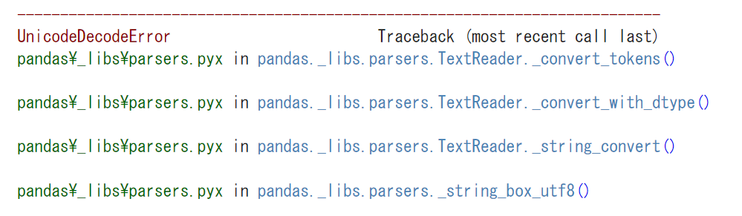
P349
１０．１．２
文字コードの指定
P349～P352
weather.csv
の内容
weather_id | weather
1 | 晴れ
2 | 曇り
3 | 雨
コード10-3 read_csv 関数で weather.csv を読み込む
# P350 code10-3
# weather.csv を読み込む
df2=pd.read_csv("weather.csv")
実行結果

Slide 8
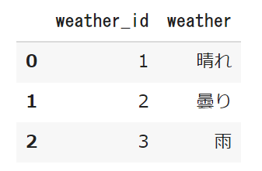
P351
コード10-4 文字コードを指定する
# p351 code10-4
# weather.csvを読み込む。文字コードは shift-jis
weather = pd.read_csv("weather.csv",encoding="shift-jis")
# データフレームを表示
weather
文字コードの指定
実行結果
read_csv 関数
pd . read_csv( ファイ ル名, sep = ‘区切り文字, encoding = 文字コード )
※ 区切り文字には “,” や “\t” や “ “ を指定する
※ 文字コードには、”shift-jis” や “UTF-8” などを指定する

Slide 9
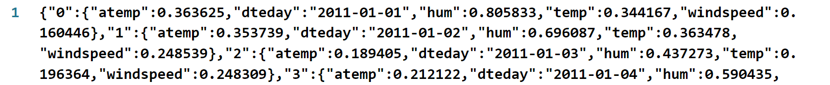
P352
１０．１．３
JSONファイルの読み込み
P352～P357
JSONファイル temp.json
JSONファイル
の構造
Python の ディクショナリ型と似ている
キーとバリューの構造で
データを管理
キー ”0”に対応するバリューの値が、さらにディクショナリになっている
atemp | 0.363625
dtedy | 20110101
hum | 0.805833
temp | 0.344167
windspeed | 0.160446
キー | バリュー
0
1 | ・・・
2 | ・・・

Slide 10
■ JSONファイルとは
P354
１階層構造のJSONファイル
# P354 JSON
# シンプルな１階層構成のJSONファイル
{"A" : 10, "B" : 30, "C" : 40}
# バリューがリストのJSONファイル
{"A" : [0, 1], "B" : [1, 2, 3], "C" : 4}
JSONファイルを駆使することで、
柔軟にデータ管理の構造を決めることができる
JSONファイル sample_data.json
ディクショナリの２階層構造で表データを表現
[{"a":10,"b":20}, {"a":30,"b":40,"c":40}]
０行目
のデータ
１行目
のデータ

Slide 11
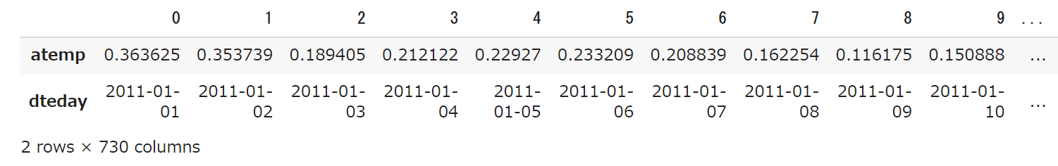
■ JSONファイルの
読み込み
P355
コード１０－５ JSONファイルの読み込む
# p355 code10-5
# JSONファイル temp.json を読み込む
temp= pd.read_json("temp.json")
# 先頭２行を表示
temp.head(2)
実行結果
read_json 関数の仕様により
キーである「０」や「１」はデータフレームの列として認識され、
行と列が逆転したデータフレームが作成される

Slide 12
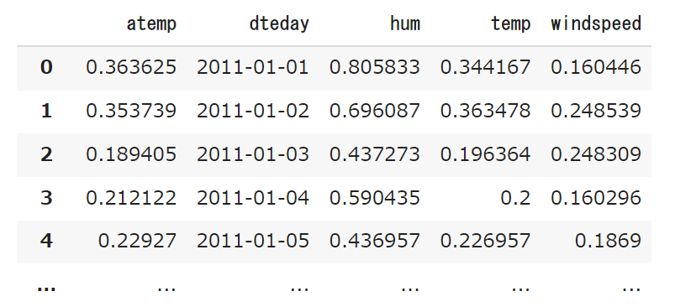
P356
コード１０－６ 行と列を反転させる
# P356 code10-6
# データフレームの行と列を反転させる
temp.T
実行結果
列名 | 意味
atemp | 体感温度
hum | 湿度
windspeed | 風速
dteday | 日付
temp | 気温

Slide 13
P356
JSONファイルの読み込み
pd.read_json(‘ファイル名’)
※ pd は pandas の別目
データフレームの行と列の反転
データフレーム . T
※ データフレームの行と列を反転させることを「転置」と呼ぶ。

Slide 14
P357
１０．１．４
内部結合
P357～P359
行数が同じ表を単純に上から
順番に結合
concat 関数
２つの表の共通の列である weather_id 列が一致するように行を結合。２つの表の行数が同じ必要はない。
今回やりたいこと
A | B
10 | 1
20 | 2
30 | 3
B | C
1 | 30
2 | 60
3 | 70
cnt | weather_id
10 | 1
20 | 2
30 | 2
35 | 1
weather-id | weather
1 | 晴れ
2 | 曇り
3 | 雨
A | B
10 | 1
20 | 2
30 | 3
B | C
1 | 30
2 | 60
3 | 70
cnt | weather_id | weather
10 | 1 | 晴れ
20 | 2 | 曇り
30 | 2 | 曇り
35 | 1 | 晴れ

Slide 15
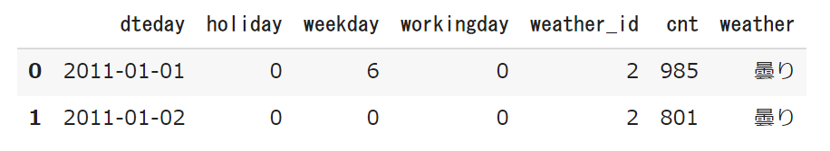
P358
内部結合
２つのデータフレームの中にある共通の列に対して、同じ値の行同士を結合する方法
結合キー
結合する際の基準となる列
コード１０－７ 内部結合を行う
# データフレーム df と weather を内部結合する
df2=df.merge(weather,how="inner",on="weather_id")
# 先頭２行を表示
df2.head(2)
結合キーの指定
実行結果
weather表から
内部結合したweather列

Slide 16
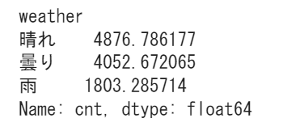
P358
コード１０－８ weatherごとの cnt の平均値を集計する
# weatherごとの cnt の平均値を集計する
df2.groupby("weather").mean()['cnt']
実行結果

Slide 17
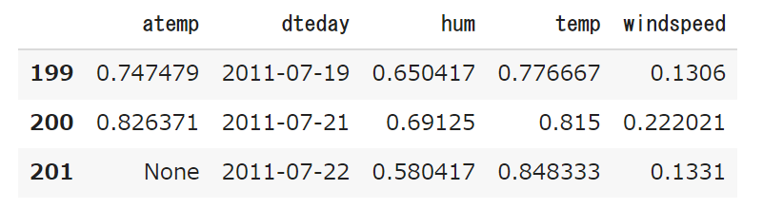
P359
１０．１．5
外部結合
P359～P362
コード１０－９ temp データフレームの200行目付近を表示する
# tempデータフレームの 200行目付近を表示する
# データフレーム temp を転置し tempに代入しなおす
temp=temp.T
# インデックス 199 から 201 までを表示
temp.loc[199:201]
実行結果
７月２０日のデータが抜け落ちている

Slide 18
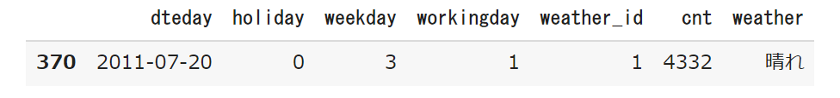
P360
コード１０－１０ 2011-07-20を表示する
# 2011-07-20 を表示する
df2[df2['dteday']=='2011-07-20']
実行結果
df2 と temp を、dteday 列を結合キーとして内部結合しても、エラーにはならないが、結合できなかった df2 の行は、結合結果から削除される
例えば、B を結合キーとして内部結合
X表
Y表
A | B
1 | 2
3 | 4
5 | 1
B | C
1 | 30
2 | 40
A
1
5
B | C
2 | 40
1 | 30
Y表に対応する行がない
結合できない行は
結合結果から除去される

Slide 19
X表
Y表
P361
A | B
1 | 2
3 | 4
5 | 1
B | C
1 | 30
2 | 40
A
1
3
5
B | C
2 | 40
4 | NaN
1 | 30
Y表に対応する行がない
結合できない行も残しておき、
空欄となるC列は欠損値として扱う
コード１０－１１
# merge 関数で外部結合を行う
df3 = df2.merge(temp,how="left",on="dteday")
# 2011-07-20 を表示する
df3[df3["dteday"]=='2011-07-20']
外部結合の指定
実行結果

Slide 20
P362
内部結合と外部結合
・内部結合
データフレーム１ . merge( データフレーム２, how = ‘inner’, on = ‘結合キー’ )
※ 結合できない行は結合結果から削除される。
※ how のデフォルトは ‘inner’ なので、パラメータ指定ごとの省略でよい。
・外部結合
データフレーム１ . merge( データフレーム２，how = ‘left’, on = ‘結合キー’ )
※ 結合できなくても、データフレーム１の行は必ず残る。

Slide 21
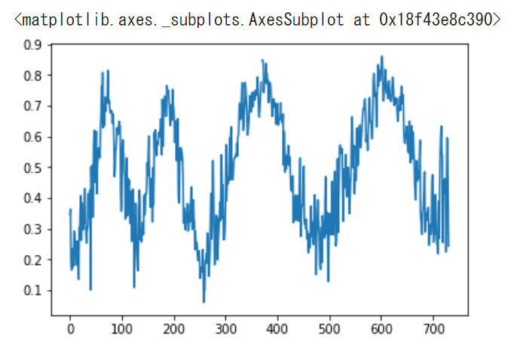
P363
１０．２
より高度な欠損値の処理
P363～P372
１０．２．１
線形補間
P363～P349
時系列データ
一定間隔の時間ごとに観測され、前後のデータに何かしらの関係があるデータ
コード１０－１２ 気温に関する折れ線グラフを作成する
# temp列とhum列を折れ線グラフにして比較する
df3[‘temp’].plot(kind = 'line')
実行結果

Slide 22
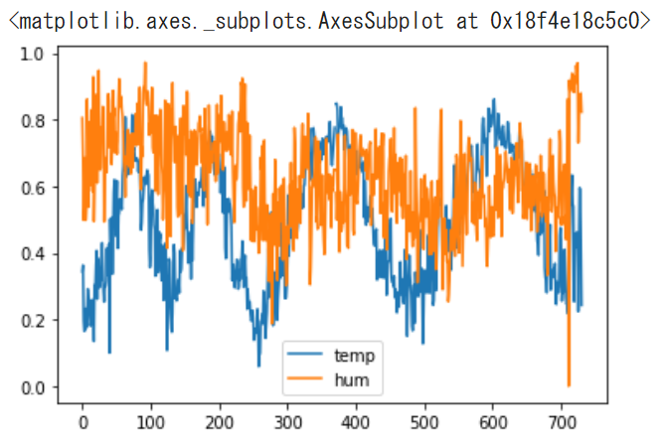
P363
コード１０－１３ temp列とhum列を折れ線グラフにして比較する
# temp列とhum列を折れ線グラフにして比較する
df3[[‘temp’,’hum’]].plot(kind = 'line')
実行結果

Slide 23
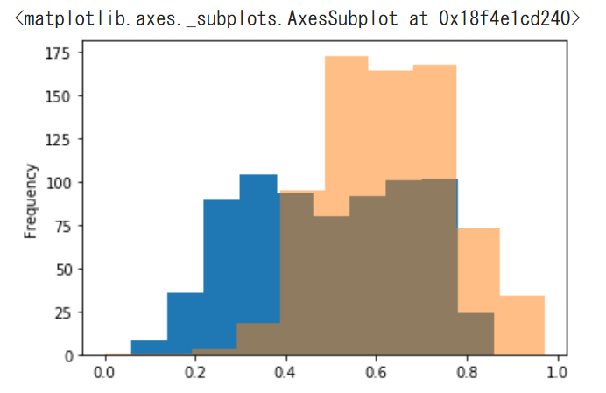
P365
コード１０－１４ plotメソッドでヒストグラムを作成する
# temp列をヒストグラムで表示
df3["temp"].plot(kind="hist")
# hum列をヒストグラムで濃淡を指定して表示
df3["hum"].plot(kind="hist",alpha=0.5)
実行結果

Slide 24
P365
折れ線グラフとヒストグラム
・折れ線グラフ
データフレーム[ ‘列名’ ] . plot( kind = ‘line’ )
※ kind引数のデフォルト引数は ‘line’ なので、引数を省略してもよい。
・ヒストグラム
データフレーム[ ‘列名’ ] . plot( kind = ‘hist’, alpha = 値 )
※ alphaには０～１の値を指定。

Slide 25
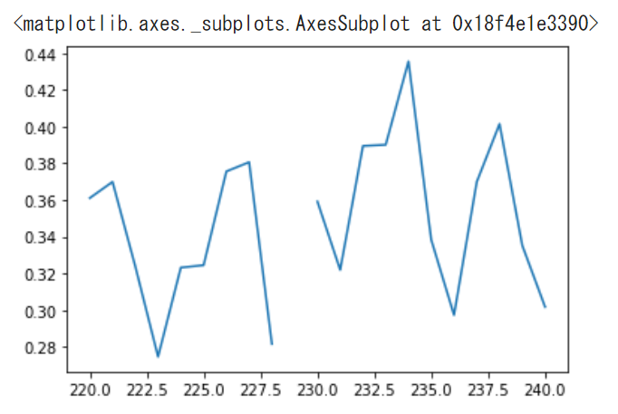
線形補間法
時系列データで欠損値がある際に特に有効な手法
P366
コード１０－１５ 欠損値付近の折れ線グラフを作成する
# 欠損値付近（インデックス 220～240）を抜き出して、折れ線グラフで表示
df3['atemp'].loc[220:240].plot(kind='line')
実行結果
線形補間
欠損値の前後のデータに対して直線を引いて、欠損しない本来の値を予測

Slide 26
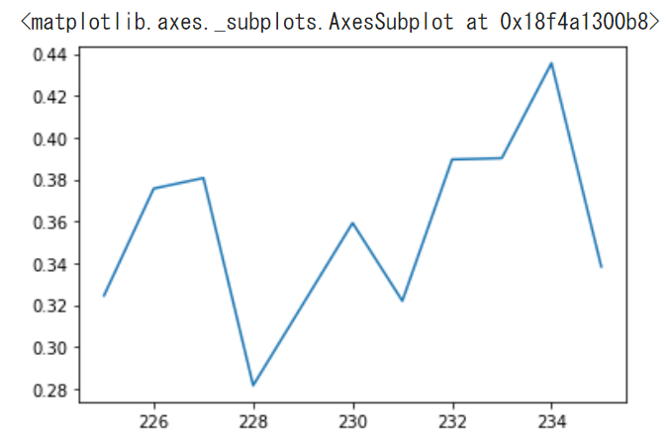
P367
コード１０－１６ 欠損値を線形補間する
# 欠損値を線形補間する
#atemp列のdtypeをfloatに変換
df3["atemp"] = df3["atemp"].astype(float)
# 欠損値を線形補間
df3["atemp"] =df3["atemp"].interpolate()
# 折れ線グラフ表示
df3.loc[225:235,"atemp"].plot(kind = 'line')
実行結果

Slide 27
P368
・列内のデータ型の変換
データフレーム[ ‘列名’ ] . astype( データ型名 )
※ 引数には、int, float, str, boolなどを指定できる。
・欠損値の線形補間
データフレーム[ ‘列名’ ] . interpolate( )
※ データフレーム自体を書き換えないため、結果を別変数に代入する必要あり。

Slide 28



P369
１０．２．２
教師あり学習による補完
P369～P372
線形補間
時系列データでないと意味がない
時系列でないデータに関しては
欠損値のある行を予測する
重回帰モデルを作成する
A | B | C
2 | 3 | 1
5 | 11 | NaN
7 | 17 | 7
13 | 19 | 14
A | B | C
2 | 3 | 1
7 | 17 | 7
13 | 19 | 14
⓵ ひとまず、欠損値のある行を削除
⓶ 削除前に欠損があったC列を
正解データとした予測モデルを作成
学習
回帰式に当てはめたら
欠損値の予測値は
１３
A | B
5 | 11
⓷ 削除した行の特徴量を
利用して欠損値の
予測値を求める

Slide 29
P370
コード１０－１７ がく片長さを予測する重回帰モデルを作成する
# がく片長さを予測する重回帰の予測モデルを作成する
# iris.csv を読み込む
iris_df = pd.read_csv('iris.csv')
# 欠損値を含む行を削除
non_df = iris_df.dropna()
# 重回帰モデルをインポート
from sklearn.linear_model import LinearRegression
# 特徴量を抽出
x = non_df.loc[:,"がく片幅":"花弁幅" ]
# 正解データを抽出
t = non_df['がく片長さ']
# 重回帰モデルのインスタンスを生成
model = LinearRegression()
# 欠損値予測のためのモデルを予測
model.fit(x,t)

Slide 30
P371
コード１０－１８ 欠損データの本来の値を予測させる
# 欠損値の本来の値を予測させる
# 欠損行の抜き出し
condition = iris_df['がく片長さ'].isnull()
non_data = iris_df.loc[ condition ]
# 欠損行の入力に利用する特徴量だけを抜き出して、モデルで予測
x = non_data.loc[:,"がく片幅":"花弁幅"]
pred = model.predict(x)
# 欠損行のがく片長さ(cm)のマスを抜き出して、predで代入
iris_df.loc[condition,'がく片長さ']=pred

Slide 31
P373
１０．３
より高度な外れ値の処理
P373～P383
１０．３．１
マハラノビス距離
P373～P377
特徴量が少ないとき、散布図を描いて、目視で外れ値を確認する
特徴量の数が膨大だと
目視で確認するのは一苦労
外れ値かどうか微妙なデータであれば
判定が分析者の主観に依存する
分析者の主観に左右されずロジカルに
外れ値かどうかを判定する
データの「単純な距離」を用いた判断方法
他の特徴量との「相関関係」や「ばらつき」を踏まえた距離を用いた判定方法
マハラノビス距離

Slide 32
P373
データの「単純な距離」を用いた判断方法
データの距離を計算して利用する
分布の中心を求めて
その中心とデータの距離を計算する
予め決めておいた基準値と照らし合わせて基準値以上なら「外れ値」とする
基準値より中心からの距離がオーバーしているため、このデータは外れ値
Y
基準値：８
距離１０
中心、外れ値の影響で右寄りになっている
X

Slide 33
P374
他の特徴量との「相関関係」や「ばらつき」を踏まえた距離を用いた判断方法
マハラノビス距離
単純な中心からの距離計算
中心からは遠いが分布から孤立していないので外れ値のみなすべきではない
データの分布の形状（相関やばらつきなど）を考慮していないので外れ値の判定に利用するのは不適切
Y
Y
距離：１０
中心
外れ値
距離：６
X
X
マハラノビス距離という特別な距離計算を利用する

Slide 34
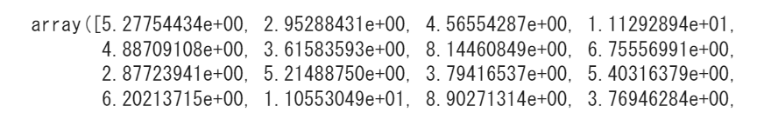
P376
コード１０－１９ 自動車データでマハラノビス距離を計算
# 自転車データでマハラノビス距離を計算
# MinCovDet（最少共分散決定量）をインポート
from sklearn.covariance import MinCovDet
#数値列を適当に取り出す
df4=df3.loc[:,"atemp":"windspeed"]
#欠損値を削除
df4=df4.dropna()
# df4に対して、各データの中心点からのマハラノビス距離を計算
# マハラノビス距離を計算するための準備
mcd = MinCovDet(random_state=0,support_fraction=0.7)
# マハラノビス距離を計算するために必要な、共分散行列を計算
mcd.fit(df4)
#マハラノビス距離
distance = mcd.mahalanobis(df4)
# 表示
distance
４件目のデータの
マハラノビス距離
１件目のデータの
マハラノビス距離
実行結果
いくつ以上の値なら外れ値とみなせるか

Slide 35
P377
１０．３．２
中央値を用いた外れ値の判定
P377～P383
中央値
データを小さい順に並べた時の真ん中の順位の値
７５％
５０％
２５％
小
大
c := { 300, 400, 500, 550, 600, 700, 1500 }
中央値
第１四分位数
（下半分のデータの中央値）
第３四分位数
（上半分のデータの中央値）
四分位範囲（IOR）
第３四分位数 ー 第１四分位数
今回は、四分位範囲を用いて外れ値を決める

Slide 36
・値が大きい側の外れ値のしきい値＝第３四分位数＋１．５ｘＩＱＲ
P378
・値が小さい側の外れ値のしきい値＝第１四分位数ー１．５ｘＩＱＲ
外れ値のゾーン
１．５ X IQR
第３四分位数
IQR
第１四分位数
１．５ X IQR
外れ値のゾーン

Slide 37
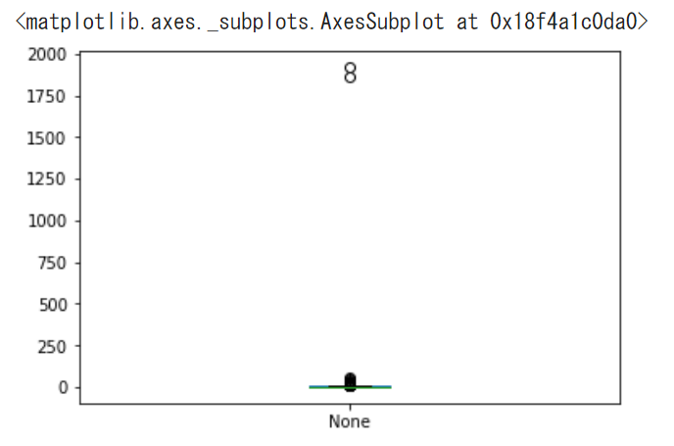
P379
コード１０－２０ 箱ひげ図で外れ値を見つける
# 箱ひげ図で外れ値を見つける
# シリーズに変換
distance=pd.Series(distance)
# 箱ひげ図
distance.plot(kind="box")
実行結果
外れ値認定されたデータを取り除いて、最大値としている。
ひげの外側の〇が外れ値のデータ
外れ値が密集していて図から明確に判断できないときは
プログラミングで対処する

Slide 38
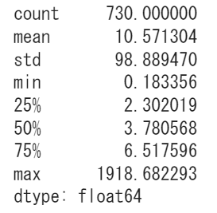
P380
コード１０－２１ さまざまな基本統計量を調べる
# さまざまな基本統計量を調べる
# 基本統計量を計算
tmp=distance.describe()
# 表示
tmp
実行結果
第１四分位数
第３四分位数

Slide 39
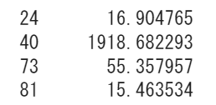
P381
コード１０－２２ 四分位範囲を用いた外れ値の判定
# 四分位範囲を用いた外れ値の判定
#IQR計算
IQR = tmp['75%'] - tmp['25%']
# 上限値
jougen = 1.5*(IQR) + tmp['75%']
# 下限値
kagen = tmp['25%'] - 1.5 * (IQR)
# 上限と下限の条件をもとに、シリーズで条件検索
outliner = distance[ (distance > jougen) | (distance < kagen) ]
# 表示
outliner
実行結果

